Slide 1
Java :
Fehlerbehandlung

Slide 2
Prinzip „Callerklassen“ / „Workerklassen“
Callerklasse
Arbeitet ...
Arbeitet ...
Arbeitet weiter ...
Workerklasse
Arbeitet ...
Fertig!

Slide 3
Prinzip „Callerklassen“ / „Workerklassen“
Main-Methode
Ruft auf ...
„call-stack“
(„Aufrufer-Stapel“)
Workerklasse
Ruft auf ...
Workerklasse
Usw. ...

Slide 4
Prinzip „Callerklassen“ / „Workerklassen“
Callerklasse
Fehler!!!
Arbeitet ...
Arbeitet ...
Arbeitet weiter ...
Workerklasse
Arbeitet ...
Fertig!

Slide 5
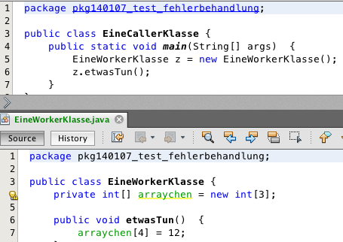

Slide 6
Exception in thread "main" java.lang.ArrayIndexOutOfBoundsException: 4
at
pkg...EineWorkerKlasse.etwasTun(EineWorkerKlasse.java:19)
at
pkg...EineCallerKlasse.main(EineCallerKlasse.java:22)

Slide 7
Prinzip „Callerklassen“ / „Workerklassen“
Main-Methode
Ruft auf ...
Workerklasse
„call-stack“
Fehler!!!
Fehler wird in der Workerklasse
/-methode behandelt (try-catch)
ODER
wird an die aufrufende Methode
Zurückgegeben („läuft im
call-stack nach oben“).
Ruft auf ...
Workerklasse
Usw. ...

Slide 8
Frage: Wie kann ich vermeiden, dass ein Fehler das Programm zum Absturz bringt?
Exception in thread "main" java.lang.ArrayIndexOutOfBoundsException: 4
at
pkg...EineWorkerKlasse.etwasTun(EineWorkerKlasse.java:19)
at
pkg...EineCallerKlasse.main(EineCallerKlasse.java:22)

Slide 9
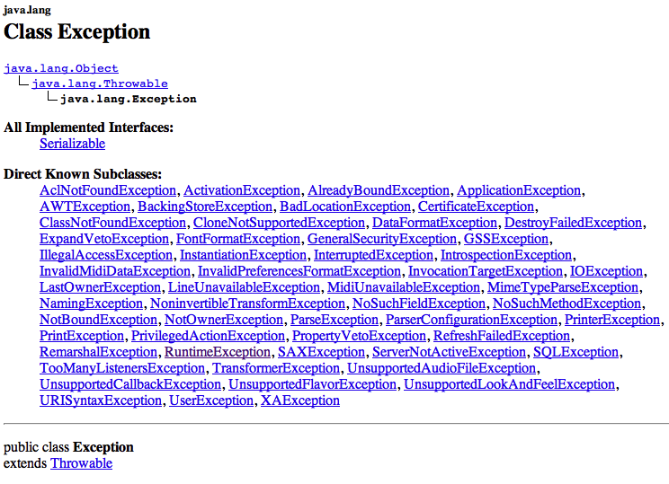
Klasse "Exception"
Kindklassen unterscheiden sich
eigentlich nur im Namen.
Alle haben weitere Kindklassen

Slide 10
"checked" vs. "unchecked" Exceptions
Der Compiler prüft („checkt“) beim Kompiliervorgang das Programm auf mögliche Fehlertypen.

Slide 11
"checked" vs. "unchecked" Exceptions
unchecked Exceptions:
meist Programmierfehler ("Bugs"), z.B. falsche Parameter (z.B.
ungültiger Array-Index), ungeprüfte Benutzereingaben
checked Exceptions:
Fehler, die man beim Programmieren nicht verhindern kann
(z.B. Hardwarefehler, Benutzereingaben) - Programm soll
Fehler korrigieren und MUSS weiterarbeiten
(z.B. bei Benutzereingaben: Fehlermeldung ausgeben,
Korrektur ermöglichen)
MUSS geworfen (= behandelt) werden → Voraussetzung für
Kompilierung

Slide 12
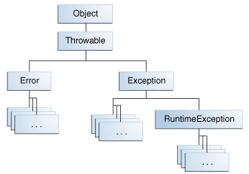
"checked" vs. "unchecked" Exceptions
3 Haupttypen der Klasse Throwable:
Bild: http://docs.oracle.com/javase/tutorial/essential/exceptions/throwing.html

Slide 13
"checked" vs. "unchecked" Exceptions
3 Haupttypen der Klasse Throwable:
Error
i.d.R. nicht behebbarer externer Fehler (z.B. nicht genug Speicher).
Lösung: Möglicher Fehler z.B. durch Kontrollstrukturen abfangen.
unchecked
2) Exception
Schon VOR Start des Programmes behebbar; Compiler erwartet, dass Programmierer sich drum kümmert.
checked
3) RuntimeException [Unterklasse v. Exception, Ausnahme, dass unchecked – ansonsten alle Unterklassen von Exception = checked]
Programmierfehler - Programmierer muss überprüfen, ob bspw. falsche Indexwerte an ein Array übergeben werden.
Lösung: Code verbessern
unchecked

Slide 14
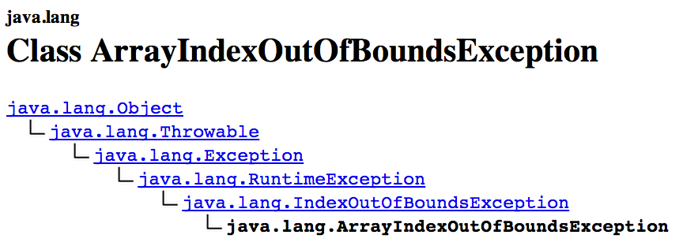

Slide 15
Beispiel: Error
ArrayList listchen = new ArrayList();
while(true){
String irgendwas = "bla bla bla";
listchen.add(irgendwas); // Zeile 12
if(listchen.size() % 1000000 == 0){
System.out.println("Liste hat jetzt " + listchen.size()/1000000 + " Millionen Einträge.");
}
}

Slide 16
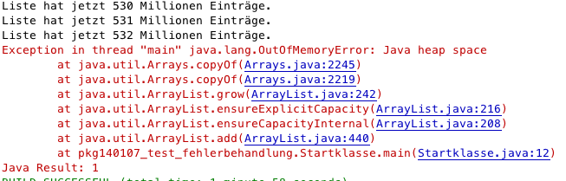
Beispiel: Error
ArrayList listchen = new ArrayList();
while(true){
String irgendwas = "bla bla bla";
listchen.add(irgendwas);
if(listchen.size() % 1000000 == 0){
System.out.println("Liste hat jetzt " + listchen.size()/1000000 + " Millionen Einträge.");
}
}

Slide 17

Beispiel: NullPointerException
Object einObjekt = null;
einObjekt.toString();
Programm ausführen
"StackTrace" = "Stapel" von Prozeduren, die
bisher aufgerufen wurden
→ erleichtert Lokalisierung von Fehlern

Slide 18
Beispiel: Division by zero
int a = 10; int b = 0;
int c = a/b;
Programm ausführen

Slide 19
try - catch
Fehler "abfangen"
Exception wird "geworfen" und von uns "(ab)gefangen"

Slide 20
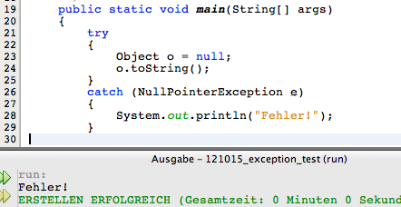
try - catch
Fehler "abfangen"
Exception wird "geworfen" und von uns "(ab)gefangen"
try
{
Object o = null;
o.toString();
}
catch(NullPointerException e)
{
System.out.println("Fehler!");
}
kein Stacktrace mehr!

Slide 21
try - catch
try
{
Object o = null;
o.toString();
System.out.println("Das hier sieht keiner");
}
catch(NullPointerException e)
{
System.out.println("Fehler!");
}
// ... bla bla weiter geht's im Programm
Nach Fehlerbehandlung fährt Programm
NACH dem catch-Block fort (nicht an der Stelle,
an der der Fehler verursacht wurde!)

Slide 22
Welche Exception?
try
{
Object o = null;
o.toString();
System.out.println("Das hier sieht keiner");
}
catch(NullPointerException e)
// oder "catch (Exception e)" → Elternklasse von NullPointerException
{
System.out.println("Fehler!");
}
catch-Block muss zum Fehlertyp passen,
sonst Programmabsturz (als gäbe es keinen catch-Block)

Slide 23


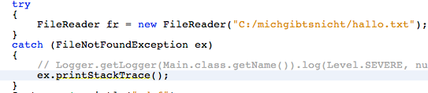
checked Exception
Programm kompiliert nicht, wenn Exception nicht abgefangen wird
Konstruktor von FileReader wirft eine checked (!) Exception.
Deshalb try-catch verwenden.
NetBeans: Linksklick auf Fehlersymbol

Slide 24
Mehrere catch-Blöcke
Wenn auf verschiedene Fehler unterschiedlich reagiert werden soll
try
{
Object einObjekt = null;
einObjekt.toString();
}
catch (NullPointerException e)
{
System.out.println("Nullpointer-Exception!");
}
catch (Exception e)
{
System.out.println("Ein anderer Fehler ...");
}
Regel: Vom Speziellen zum Allgemeinen!

Slide 25
Mehrere catch-Blöcke
try
{
Object einObjekt = null;
einObjekt.toString();
}
catch (Exception e)
{
System.out.println("Ein anderer Fehler ...");
}
catch (NullPointerException e)
{
System.out.println("Nullpointer-Exception!");
}
Falsche Reihenfolge!
Falls Fehler auftritt, wird er durch Exception (Elternklasse!) auf
jeden Fall gefangen, d.h. NullPointerException wird nie gefangen werden.

Slide 27
throw
Fehler "werfen"
Wir "werfen" eine Exception selbst
d.h.: Wir programmieren eine Methode so, dass sie sich nicht selbst um den Fehler kümmert, sondern ihn an die Caller-Methode zurückgibt.

Slide 28
throw
wenn Exception checked
in der Signatur deklarieren
wenn Exception unchecked
→ einfach "throwen"
public static void checkedEx() throws FileNotFoundException
{
FileReader fr = new FileReader("C:/gibtsnicht.dat");
throw new FileNotFoundException();
}

Slide 29
throw
Wenn Fehler auftritt, muss er nicht behandelt werden, sondern kann auch "weitergeworfen" werden.
Aufrufer muss diese Exception dann aber behandeln (oder selbst
weiterwerfen!)
public static void main(String[] args)
{
try {
checkedEx();
// MUSS hier mit try-catch gefangen werden!
}catch (FileNotFoundException e){
System.out.println("Filenotfound-Ex!");
}
}
public static void checkedEx() throws FileNotFoundException
{
FileReader fr = new FileReader("C:/gibtsnicht.dat");
throw new FileNotFoundException();
}

